Slide 1

​ ​ Rafael Henrique Garbelini Alberto - 825114430​ Artur Cagnani nicacio - 825140545​ Guilherme Germano Alves Cardoso - 825165658​ Eduardo Barbosa Santos - 825162647 ​ Gabriel Dassi Winiemcko – 825149898​ Brandon Bryan Butron Alegre - 825161612
FastBuy​ ​ UC:Sistemas Computacionais e Segurança

Slide 2
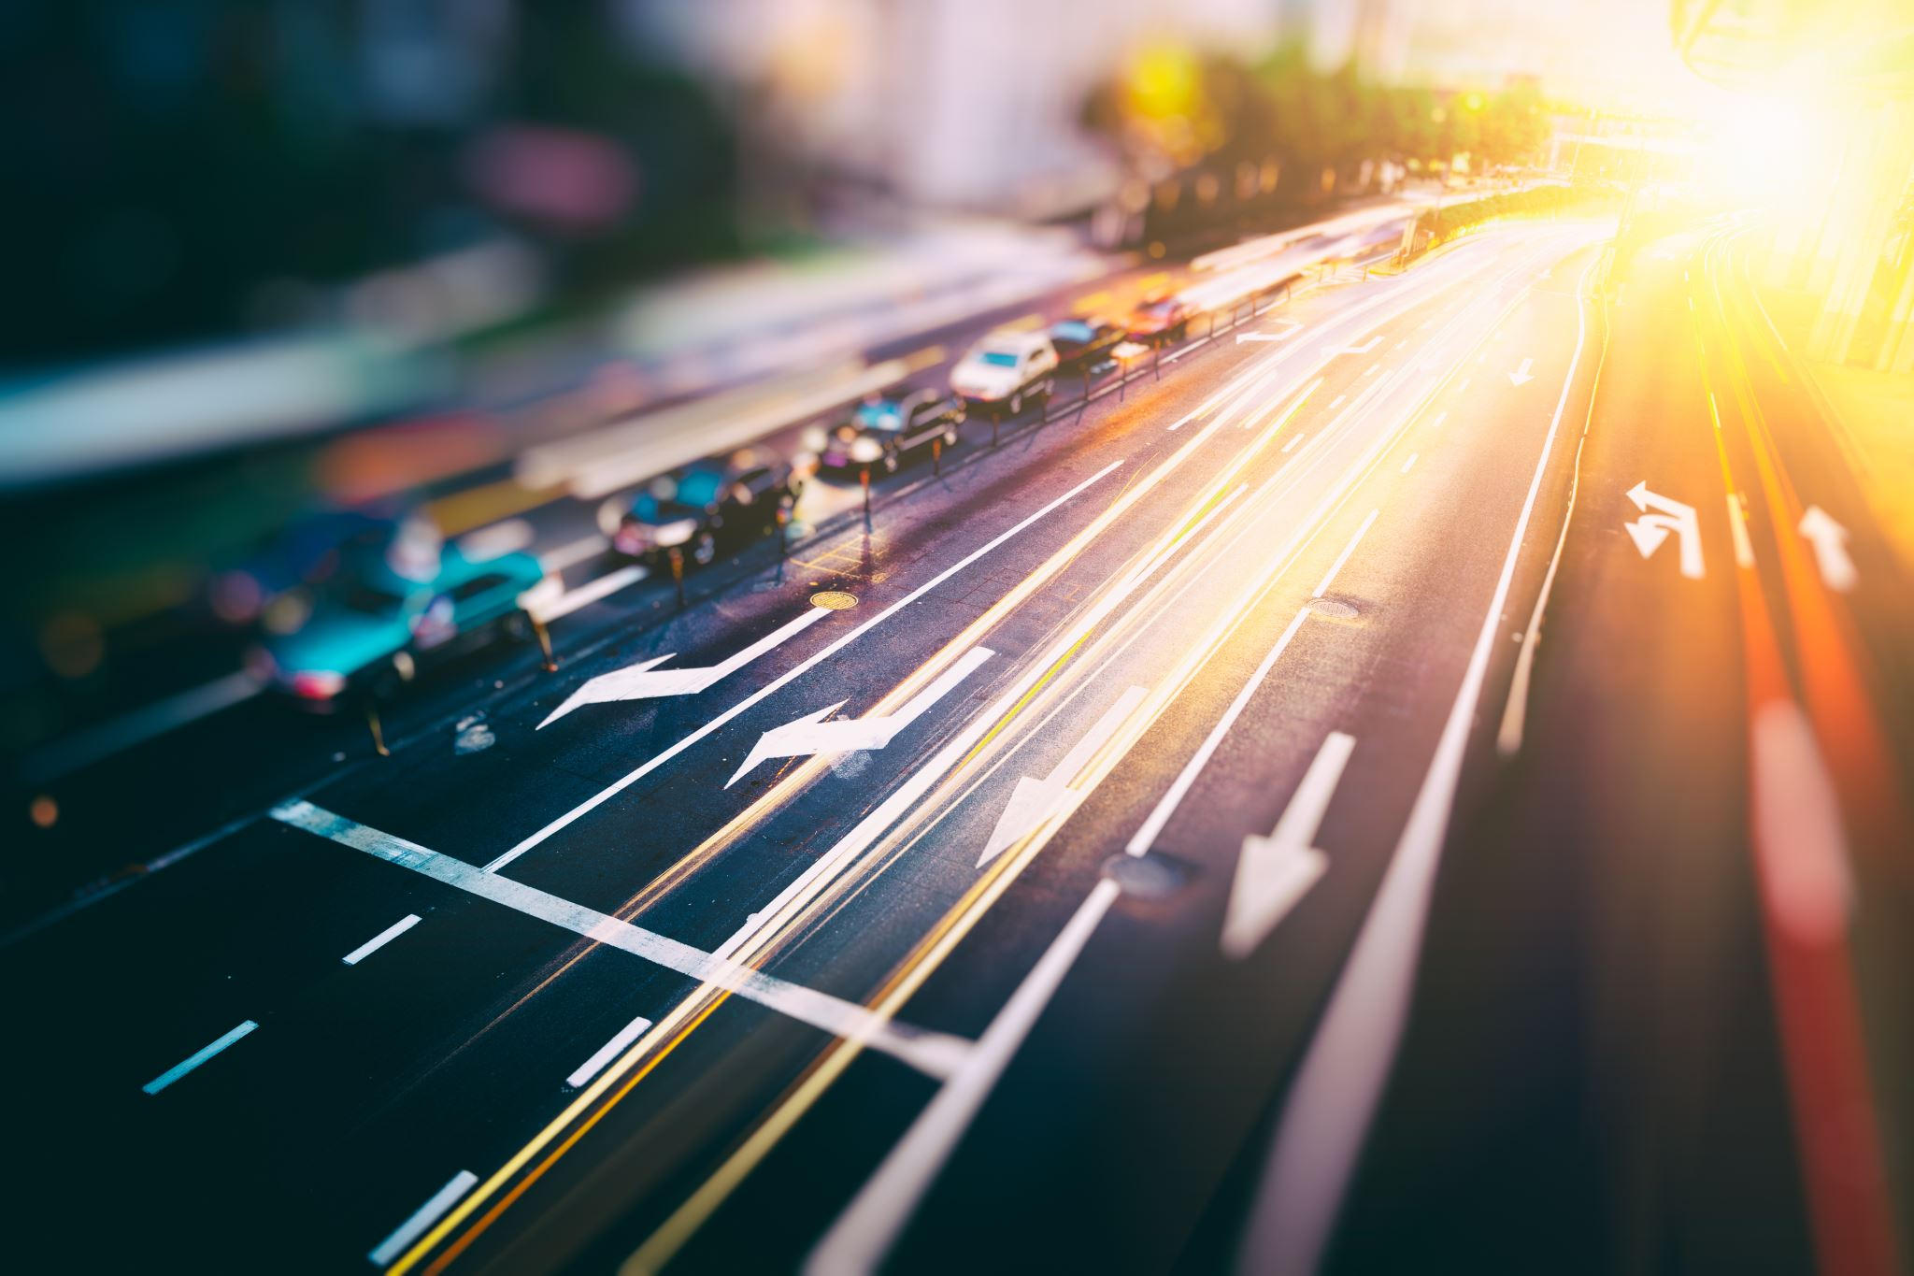
Solução IoT para Monitoramento de Tráfego e Mobilidade Urbana em Cidades Inteligentes

Slide 3
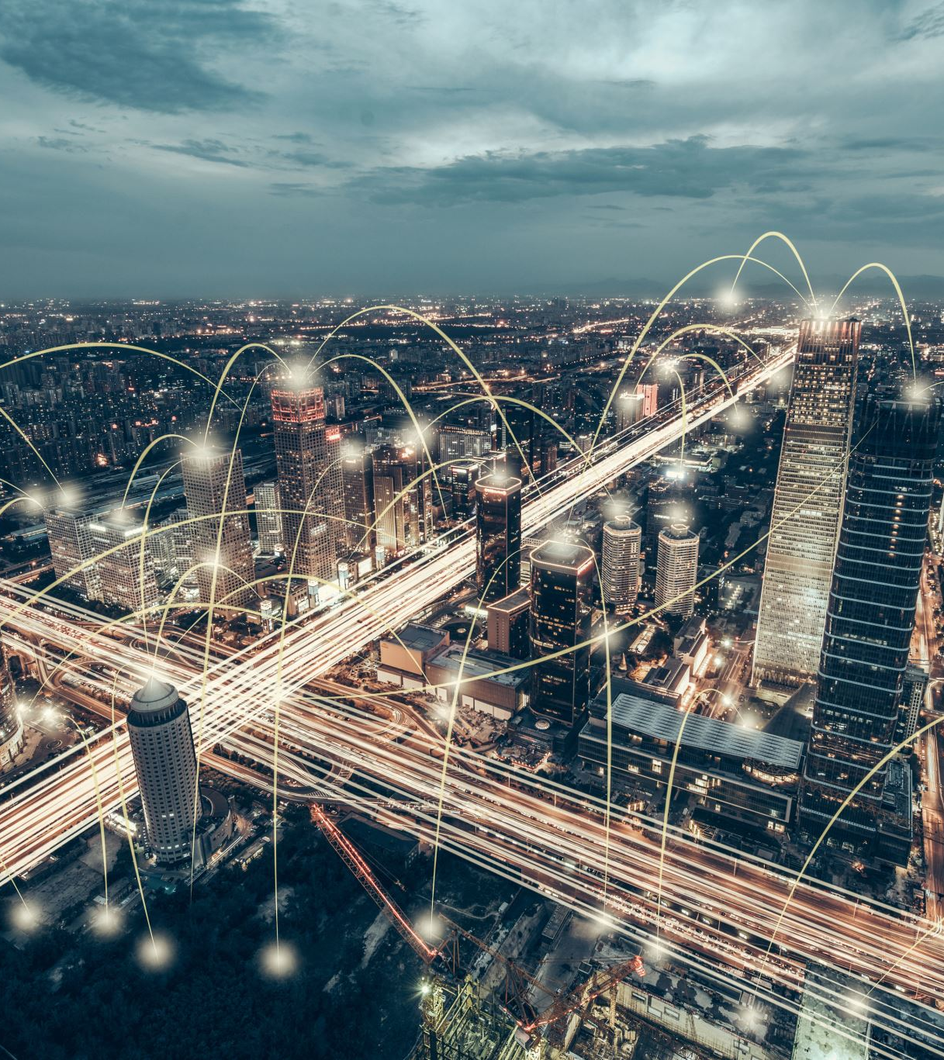
Introdução
Problema Central: O crescimento acelerado dos centros urbanos brasileiros gerou desafios críticos:
Trânsito intenso e imprevisível
Aumento no número de acidentes
Elevação das emissões de gases poluentes
Justificativa: As cidades precisam se tornar mais inteligentes para gerenciar a mobilidade com mais eficiência. A tecnologia IoT permite soluções dinâmicas, com respostas em tempo real para os desafios do tráfego urbano.
Objetivo do Projeto: Desenvolver uma infraestrutura baseada em IoT que permita o monitoramento e controle inteligente do tráfego, contribuindo para a melhoria da qualidade de vida nas cidades.

Slide 4
Porque usar IoT?
A IoT permite o monitoramento contínuo do tráfego
Benefícios:
Reações em tempo real (ajustes em semáforos)
Detecção rápida de incidentes
Apoio ao planejamento urbano inteligente

Slide 5

Solução Proposta
Sensores IoT: Instalados em vias e cruzamentos para detecção de fluxo de veículos.
Câmeras com Inteligência Artificial: Analisam imagens em tempo real para identificar congestionamentos e acidentes.
Semáforos Inteligentes: Ajustam automaticamente o tempo de sinal verde conforme o fluxo detectado.
Aplicativo para o Cidadão: Fornece dados de trânsito em tempo real, rotas alternativas e permite registrar ocorrências de forma colaborativa.
Objetivo da solução proposta: Transformar os cruzamentos em pontos de decisão inteligente, integrados a uma rede urbana responsiva e adaptável.

Slide 6
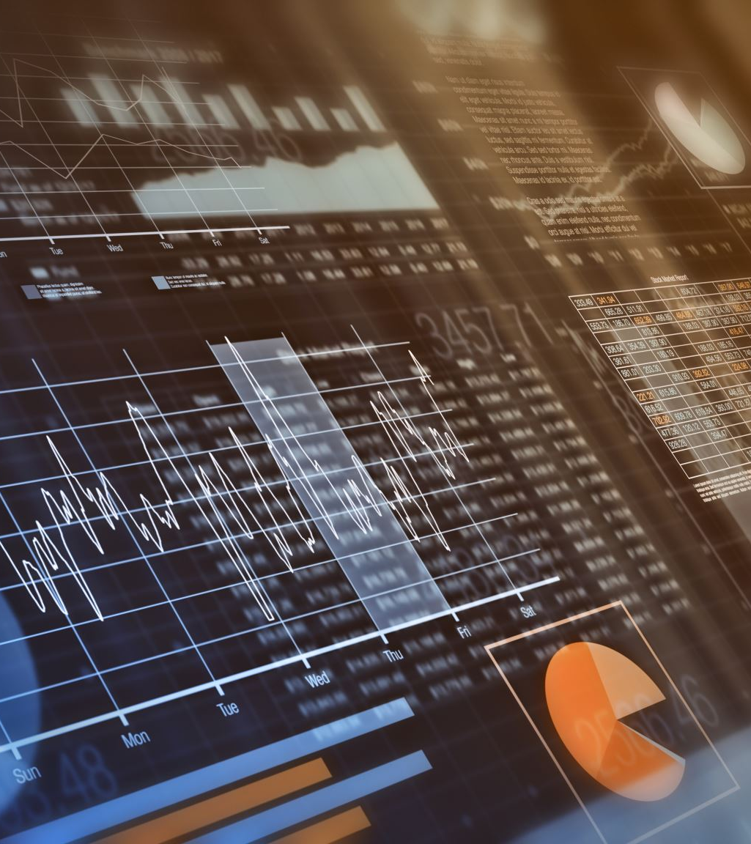
Plataforma de Dados
Coleta de dados em tempo real → enviados para a nuvem
Análise com machine learning para:
Previsão de padrões de tráfego
Otimização de rotas
Tomada de decisão inteligente

Slide 7

Impacto e Viabilidade
Impacto Tecnológico:
Gestão inteligente do trânsito em tempo real
Redução de acidentes e congestionamentos
Maior eficiência nos deslocamentos urbanos
Impacto Social e Ambiental:
Menor emissão de poluentes devido à redução de tempo parado no trânsito
Melhoria na saúde urbana e qualidade de vida da população
Incentivo ao uso de transporte público e rotas alternativas
Viabilidade Técnica:
Tecnologias como LoRaWAN, 5G, Big Data e cloud computing já estão disponíveis no Brasil.
Infraestrutura pode ser implantada por etapas, conforme orçamento.

Slide 8
Limitações
Limitações:
Alto custo inicial de sensores, câmeras e infraestrutura
Necessidade de qualificação técnica de profissionais e gestores públicos
Desafios relacionados à privacidade e segurança dos dados

Slide 9
Conclusão
A utilização de IoT para monitorar o tráfego urbano é uma solução eficiente, viável e alinhada com os objetivos de cidades inteligentes.
Resultados Esperados:
Maior fluidez no trânsito
Redução de acidentes e emissão de poluentes
Cidadãos mais bem informados e integrados às soluções urbanas
Perspectiva Futura: A proposta pode ser adaptada para diferentes cidades e contextos, evoluindo com tecnologias emergentes como veículos autônomos e integração com mobilidade elétrica.

